Slide 1
«Виммельбух»
как средство развития речи и социализации дошкольников
Подготовила педагог-психолог
МБДОУ Детский сад №15 «Березка»
Роза Халитовна Мукатдисова

Slide 2
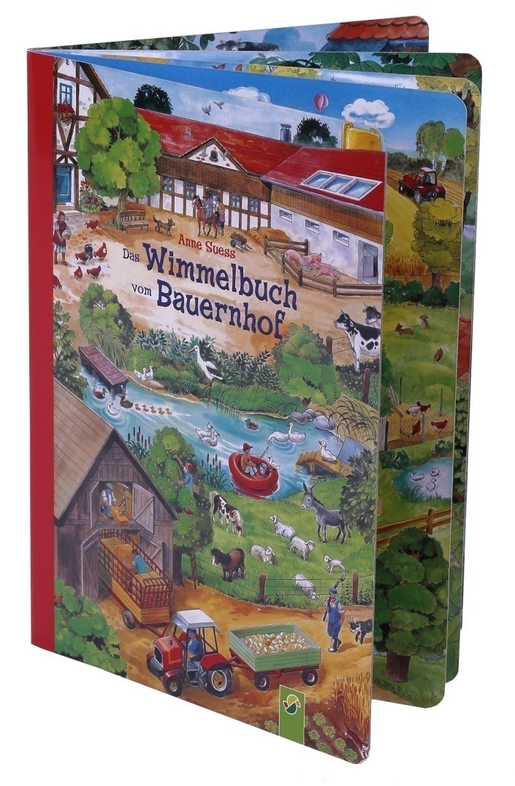
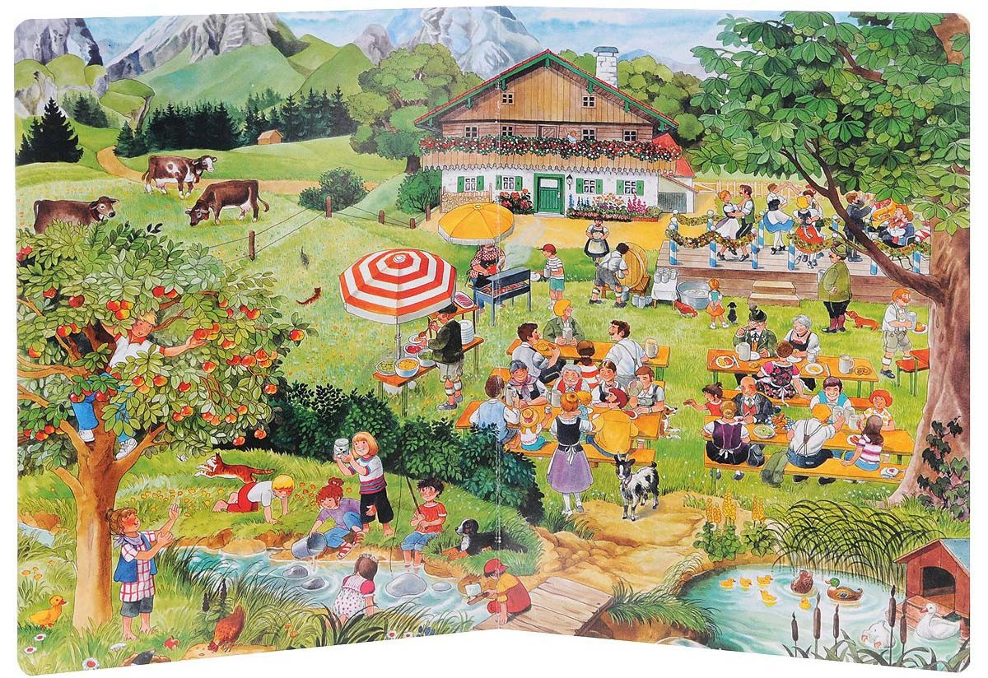
Виммельбух книга – гляделка (в переводе с немецкого «Wimmel buch» – мельтешащая книга)

Slide 3
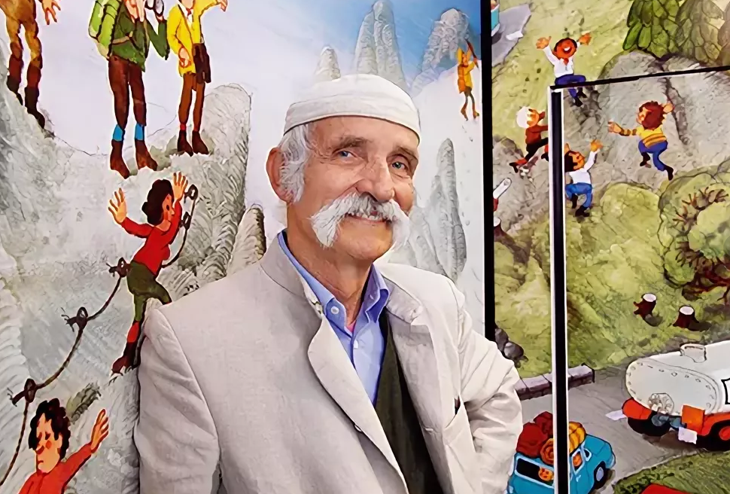
Али Митгуш

Slide 4
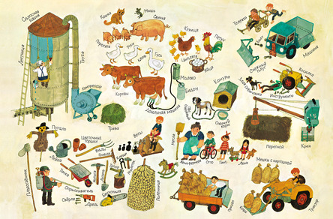
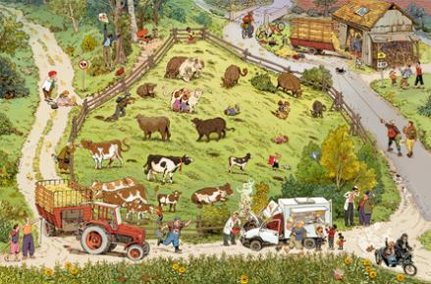
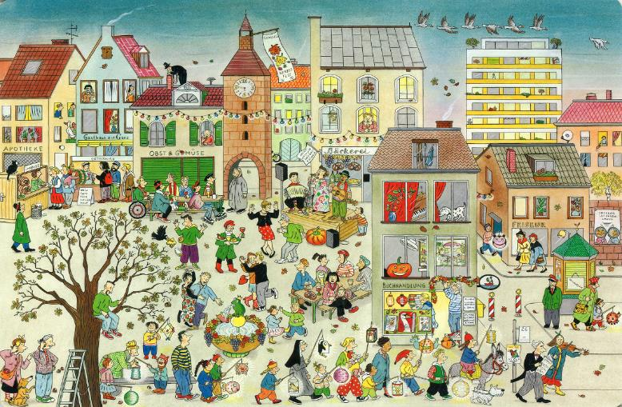
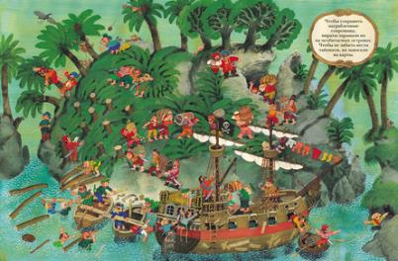

Slide 5
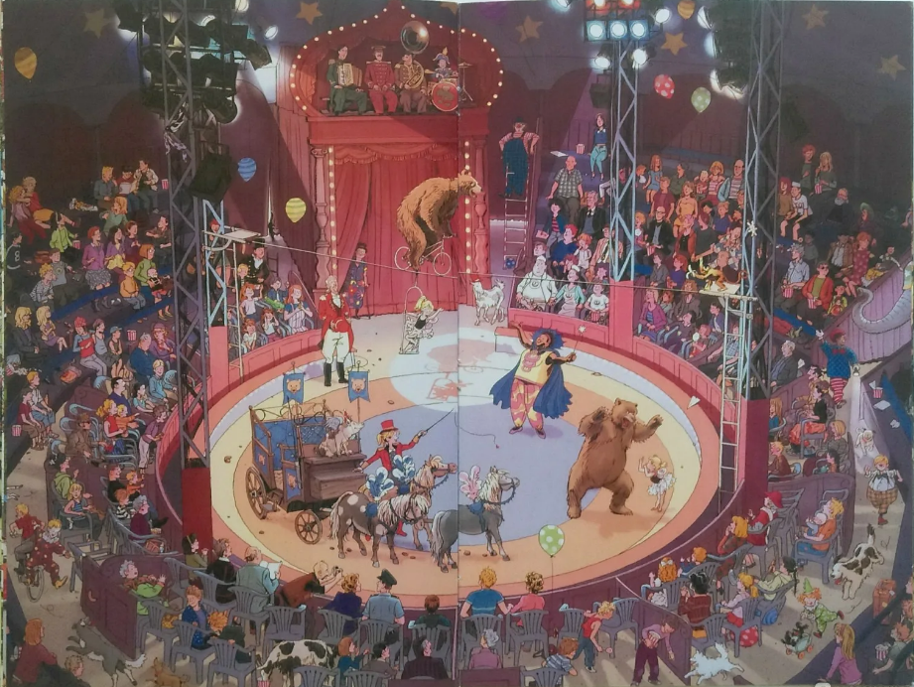

Slide 6
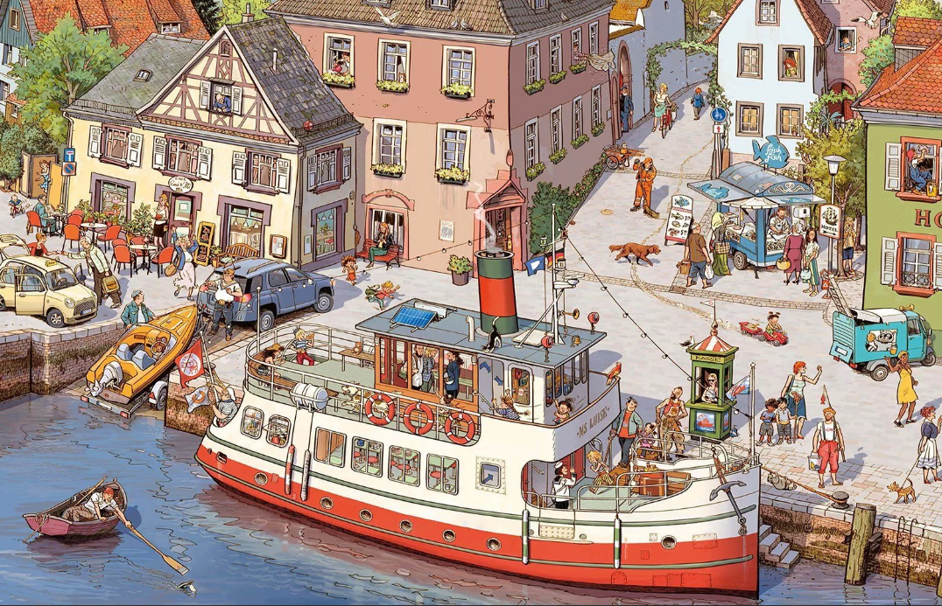

Slide 7
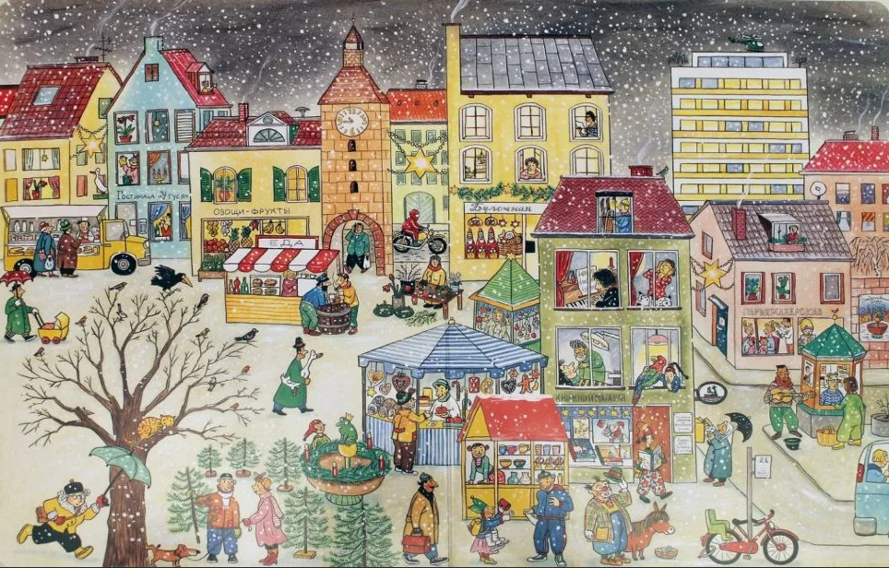

Slide 8
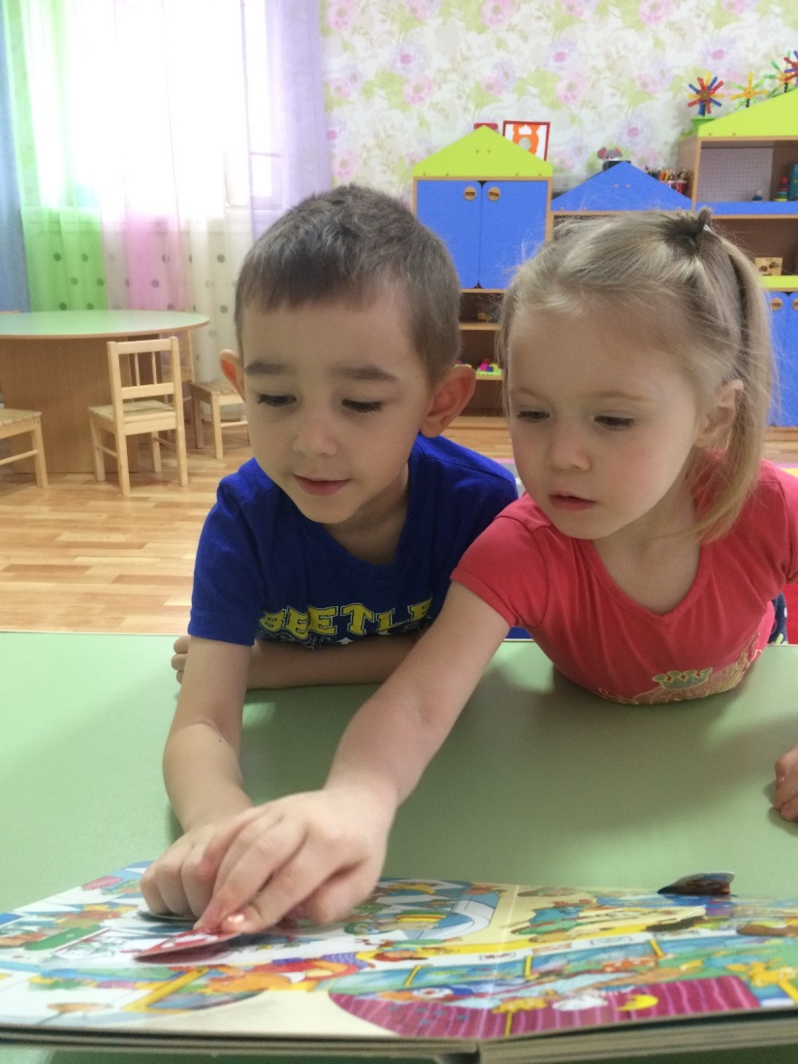
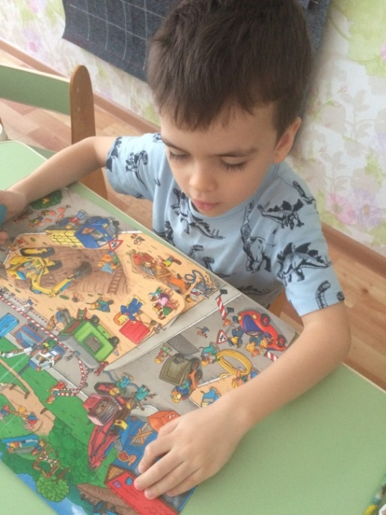
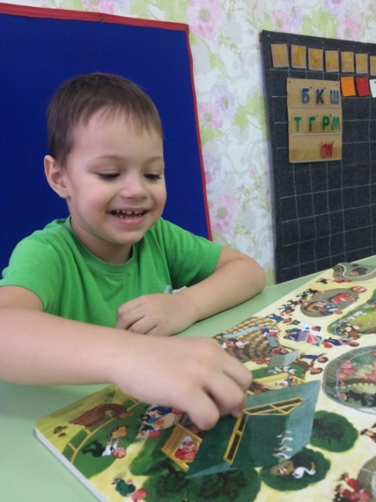

Slide 9
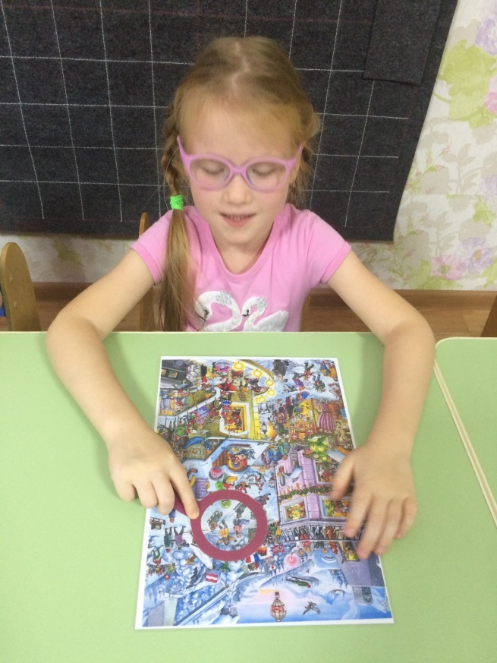
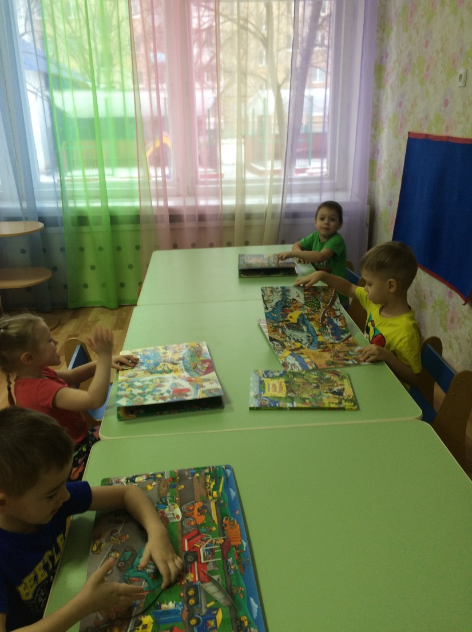
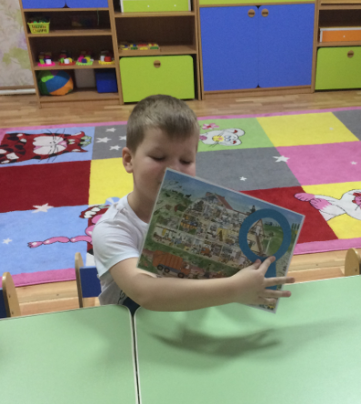
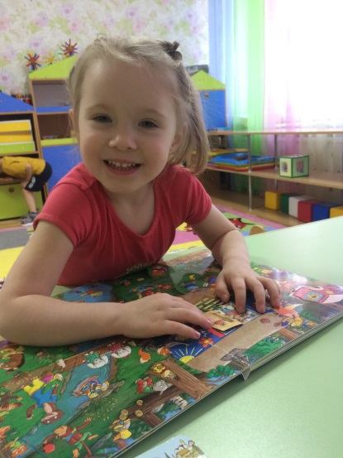

Slide 10
Педагогические задачи:
- автоматизация звуков;
- обогащение словаря;
- развитие грамматического строя и связной речи;
- развитие внимания;
-умение строить логические связи, построение анализа;
- совершенствование ориентировке в пространстве и на листе бумаги.

Slide 11
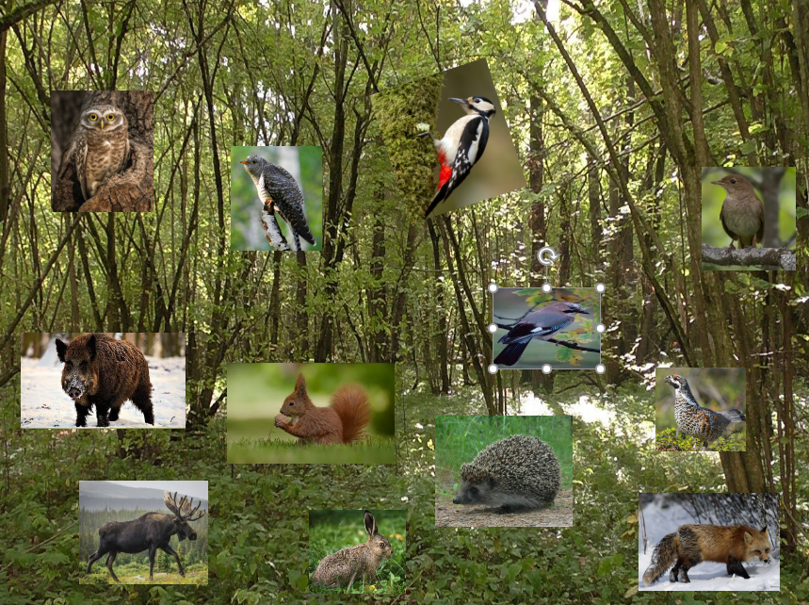
Детализированные карточки

Slide 12
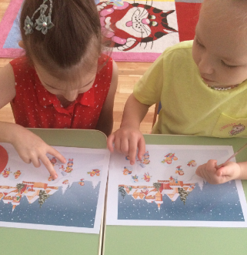
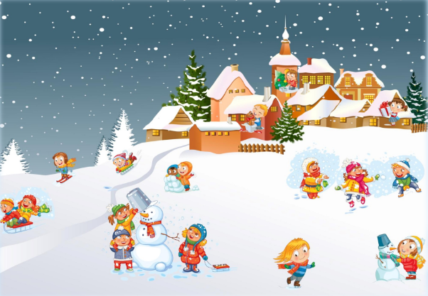
«Гляделки – находилки»

Slide 13
